Slide 1
PawnHub
Technikai dokumentáció
Készítette: Mikó Bálint, Benyeda Gábor

Slide 2
A probléma és a megoldása
Nem volt zálogházaknak menedzsmentben segítő illetve zálogházakat ügyfelekkel centrikusan összekötő program
PawnHub
Standardizált platform
Különböző funkciók az ügyféli és zálogházi fiókok számára

Slide 3
A program funkciói
Felhasználói fiók létrehozása
  Zálogház vagy ügyfél
Bejelentkezés
Fiókadatok módosítása
Fiók törlése

Slide 4
A program funkciói
Zálogházak számára
Zálogtárgyak, ügyfelek, kölcsönök felvitele, megtekintése, módosítása, törlése
Keresés a zálogtárgyak, kölcsönök és ügyfelek között
Automatikus lejáratú zálogkölcsönök
Üzenetváltás más felhasználókkal

Slide 5
A program funkciói
Ügyfelek számára
Saját zálogtárgyak és kölcsönök megtekintése
  Keresés a saját zálogtárgyak és kölcsönök között
Zálogházkereső
  Záloghitel felvétele zálogházaknál
Eladó termékek keresése és megvásárlása
Üzenetváltás más felhasználókkal

Slide 6



A program
Backend:
  Laravel
    Sanctum
  Adatbázis:
    MySQL
Frontend:
  Svelte
    Sveltekit

Slide 7
A backend
Fejlesztője: Benyeda Gábor

Slide 8
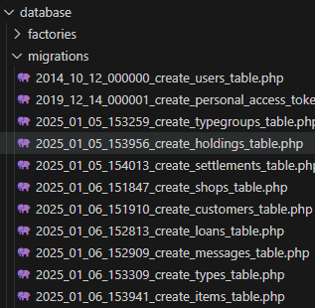

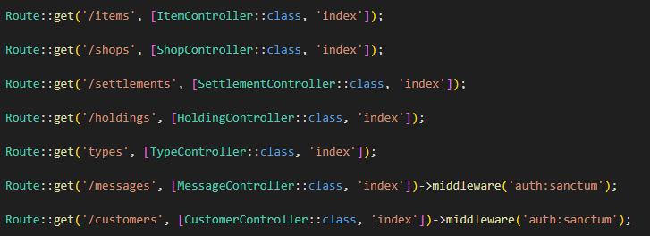
A backend
Laravel
  Sanctum
    Autentikáció
      Middleware
  API

Slide 9
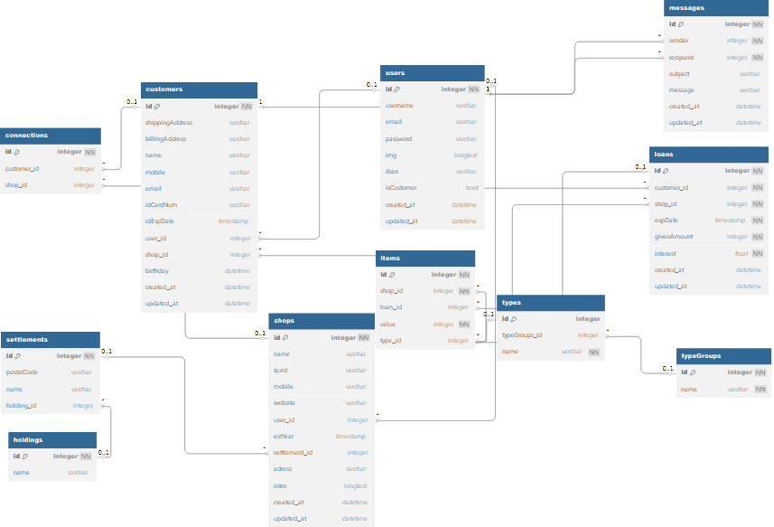

Slide 10
Adatbázis
Laravel migrációkon keresztül
Mintaadatok
  Factory
Képek
  Szöveges Base64 formátumban

Slide 11
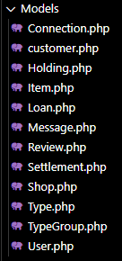
Modellek
Backend, adatbázis közti kommunikáció
Táblák összekötése
Adatok definiálása

Slide 12
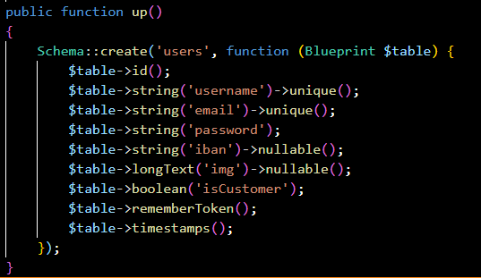
Migrációk
Migrációkkal hozzuk létre az adatbázist
Definiáljuk a táblákat, mezőiket

Slide 13
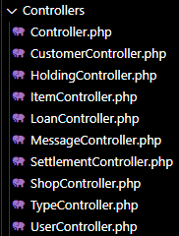
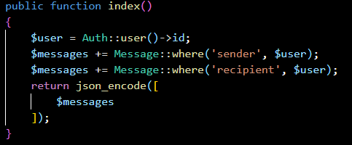
Kontrollerek
Kérésre futnak
Kommunikálnak az adatbázissal

Slide 14
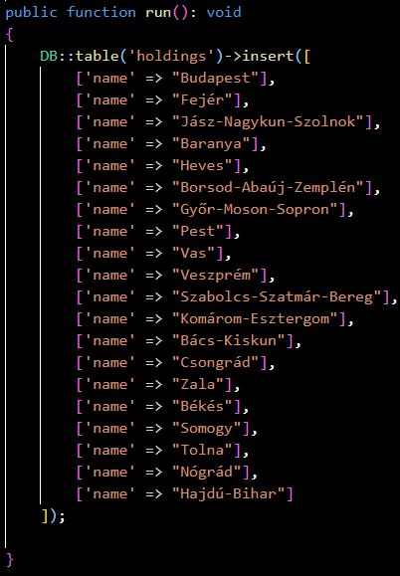
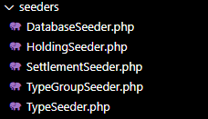
Seederek
A seederek töltik fel az adatbázist
  Vármegyék
    Települések
  Főkategóriák
    Kategóriák

Slide 15
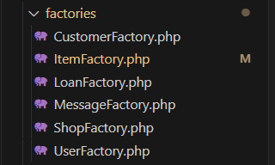
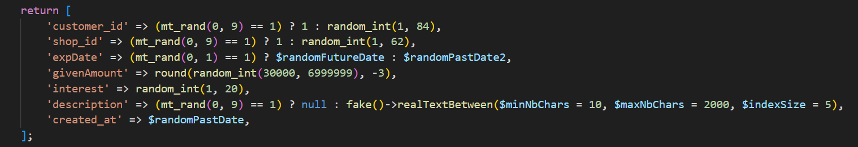
Factoryk
Példaadatok legyártása tesztelés céljából
Az erre a célra használt eszköz: FakerPHP

Slide 16
A frontend
Fejlesztője: Mikó Bálint

Slide 17
A frontend
Miért pont SvelteKit?
  Könnyű, komponens-alapú felépítés
  Gyors futásidő
  Átlátható mappastruktúra
    Fájlrendszer alapú routing
  Reaktivitás alapból
  Kis méretű végleges kód

Slide 18
A frontend
A tervezés szempontjai
  Felhasználói élmény
  Egységes vizuális stílus
  Komponens-alapú felépítés
  Teljesítmény
  Navigációs logika
  Biztonság

Slide 19
A frontend
Komponens-alapú felépítés
  Az ismétlődő weboldalelemeket komponensekként írtam meg
  Cél: a boilerplate kódok elkerülése
    Tiszta kód
  Komponensek például: fejléc, felugró ablakok, paginációs menü

Slide 20
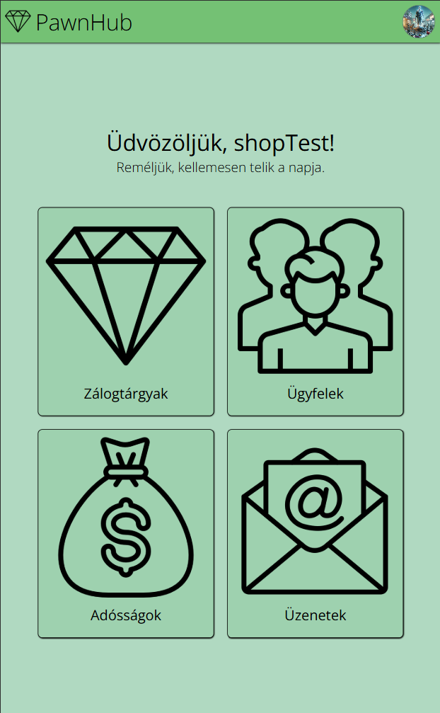
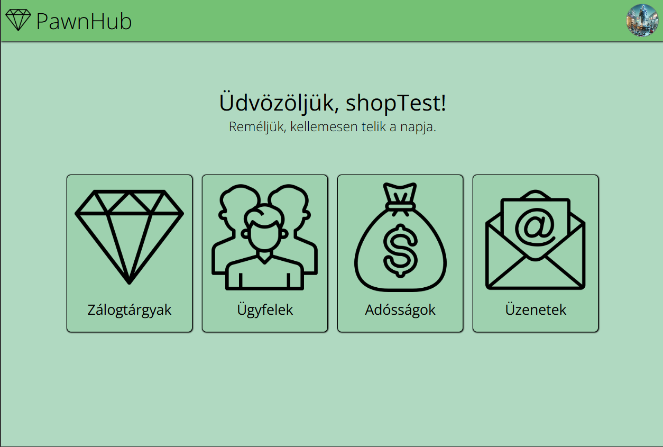
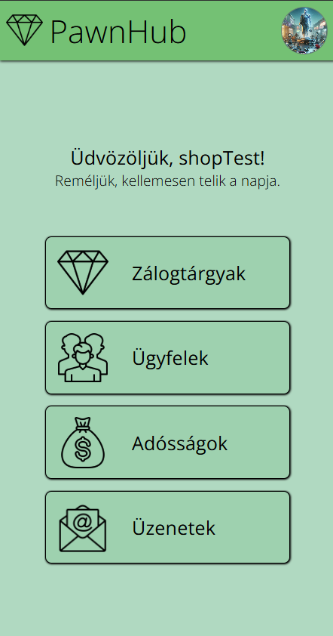
A frontend reszponzivitása
Mobil, tablet és asztali nézet

Slide 21
Egyéb információk a projektről

Slide 22
Tesztelés
Backend
  Insomnia
    Az összes végpont tesztelése
Frontend
  Vizuális és kézi tesztelés

Slide 23
Csapatmunka
Benyeda Gábor:
  Backend
    Autentikáció
  Adatbázis
Mikó Bálint:
  Frontend
  Full-stack integration
  A tesztek jelentős része

Slide 24
Csapatkommunikáció
GitHub
Discord
Gmail
Közös kollégiumi szoba és tanórák

Slide 25
Fejlesztési lehetőségek
Bankkártyás fizetés
Zálogházak értékelése
Képek küldése levélként
Többnyelvűség → Terjeszkedés külföldre

Slide 26
Köszönjük a figyelmet!

